Slide 1

校园二手商品交易平台
制作团队：小达达队

Slide 2
目录
1
项目背景
2
项目定位
3
系统功能、架构
4
用例图、类图
5
项目条件与限制分析

Slide 3
项目背景
校园纪念品的作用在于将校园的点点滴滴赋予在产品上，给予拥有者对校园的一种美好回忆与憧憬。纪念品的销售对象通常是在校师生，学生家长，其中更主要的对象是在校学生（中学生与大学生）。
在创业初期，在满足基本运营需要的基础上，对同学们以公益服务为主要目的，面向校内外组织开展其他增值服务项目，实现自主运营。

Slide 4
项目定位
商品交易平台，帮助学生便捷地购买纪念品
在创业初期，在满足基本运营需要的基础上，对同学们以公益服务为主要目的，面向校内外组织开展其他增值服务项目，实现自主运营。

Slide 5

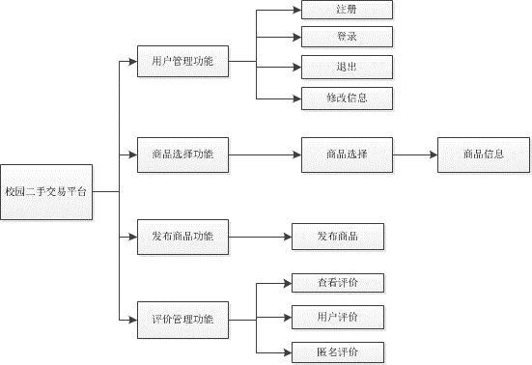
系统功能

Slide 6
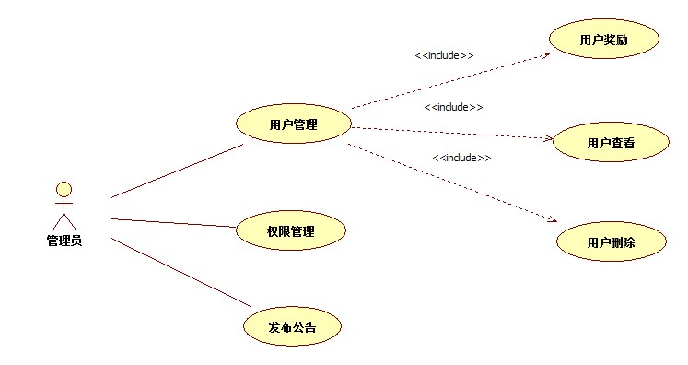
用例图

Slide 7
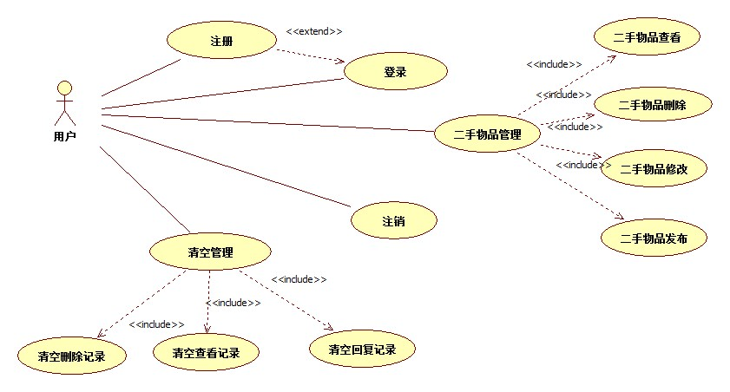
用例图

Slide 8
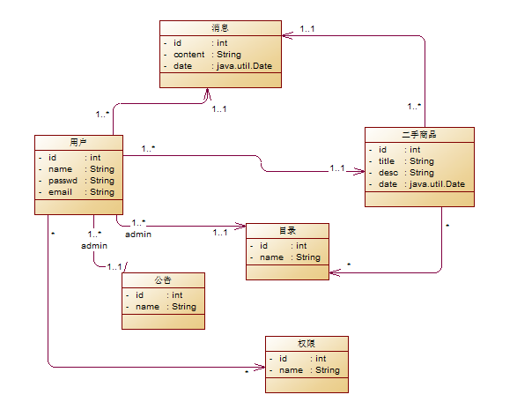
类图

Slide 9
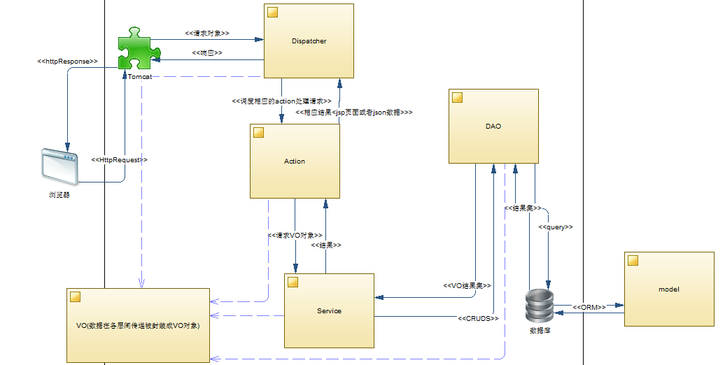
架构图

Slide 10
项目条件与限制分析
1、由于首创的面对大学校园的在校生商品二手买卖平台，知名度不够高，需要充当开拓者的角色；同时也处于商品的导入期，需要培养消费者对该二手交易平台的信任感，进而提高知名度，将该二手交易平台推广到广大在校大学生之中。
2、现在二手交易市场非常多，如果我们开发的二手交易平台没有及时的更新与维护，紧跟时代发展的趋势，迎合在校大学生的供求关系，很容易被其他同行淘汰，成为牺牲品。

Slide 11


